Slide 1
Säkerhetskultur
Vad betyder begreppet säkerhetskultur för Transportstyrelsen?
Linköpings flygklubb
2016-04-20
Nicklas.svensson@transportstyrelsen.se

Slide 2

Vad betyder säkerhetskultur för Transportstyrelsen?

Slide 3
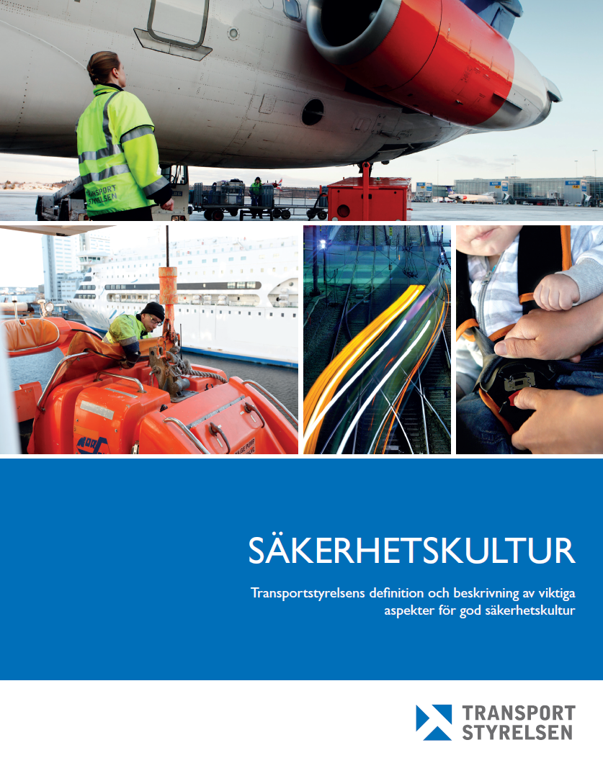
Transportstyrelsens beskrivning av säkerhetskultur
Säkerhetskultur handlar om en organisations gemensamma sätt att tänka och agera i förhållande till risk och säkerhet, dvs. hur en organisation prioriterar och faktiskt arbetar med risker och säkerhet kopplat till sin verksamhet.
http://www.transportstyrelsen.se/sv/Publikationer/Sjofartspublikationer/Sjosakerhet/Sakerhetskultur-definition-och-beskrivning/

Slide 4
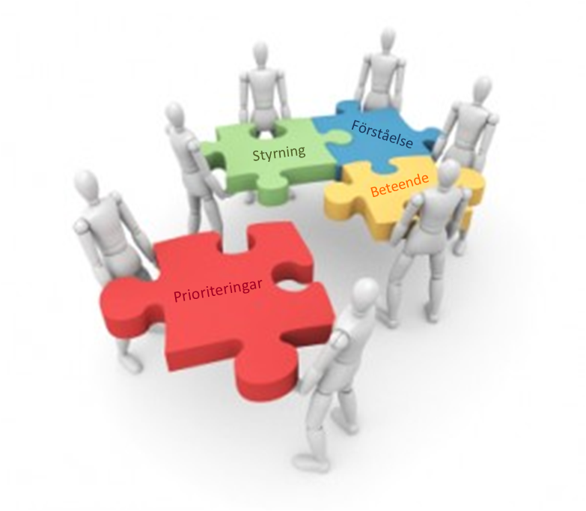
Transportstyrelsens beskrivning av säkerhetskultur
Sju områden med delaspekter:
Säkerhetsengagemang
Kommunikation
Systematiskt säkerhetsarbete
Resurser, kompetens och förutsättningar
Lärande kultur
Rapporterande kultur
Rättvis kultur

Slide 5
Viktiga säkerhetskulturområden
Ledningens engagemang och syn på säkerhet
- Prioritering av säkerheten
- Undvika motstridiga budskap
- Involvera personalen i säkerhetsarbetet
- Skapa tillit gentemot personalen kring säkerhet
Kommunikation
- Tillgång till och spridning av säkerhetsinformation
- Diskussioner/information om säkerhet internt
- Samarbeta/utbyt erfarenheter med externa aktörer
Notes:
När det gäller ledningens engagemang och syn på säkerhet så gäller det att säkerhet prioriteras av ledningen i alla situationer, särskilt även vid ”svåra tider”. Det gäller alltså att arbete med och diskussioner om säkerhet inte hamnar i skymundan och nedprioriteras på dagordningen vid t.ex. hög press på produktion och konkurrens.

Slide 6
Viktiga säkerhetskulturområden
Systematiskt säkerhetsarbete
- Struktur, systematik och spårbarhet
- Säkerhetsanalyser & följa upp åtgärder kopplade till identifierade risker
- Tydlighet vad gäller ansvar, befogenheter och roller
- Proaktivt och reaktivt
Resurser och kompetens
- Kunskap om & förståelse för organisationens säkerhetsstyrning
- Tillräcklig tillgång till tid, personal och utrustning
- Säkerställ personalens kompetens, utbildning och fortbildning

Slide 7
Viktiga säkerhetskulturområden
Rapporterande
- Skapat ett arbetsklimat där personalen känner sig trygg och beredd att rapportera felhandlingar, brister och andra tillkortakommanden.
- Personalen kan och vet hur, vågar och uppmuntras att rapportera
Lärande
- Lär av egna och andras erfarenheter (glöm inte positiva erfarenheter!)
- Följ upp åtgärder & återkoppla till hela organisationen
- Anpassa verksamheten till förändringar med bibehållen säkerhet
- Alltid möjlighet till säkerhetsförbättringar
Notes:
Dessa syftar tillsammans att skapa en informerad kultur. Viktigt att medvetandegöra de olika komponenterna, dvs. att en del kan fungera väl (t.ex. rapporterande) medan en del (lärande) fungerar mindre bra.
Exempel på Lärande: Hur och om organisationen omhändertar kunskap och rekommendationer från externa aktörer, t.ex. konsulter (audits) etc. Arbetar man fortlöpande och omhändertar dem nya lärdomarna eller rinner kunskapen ut i sanden.

Slide 8
Viktiga säkerhetskulturområden
Rättvis
- Diskriminerar mellan mänskliga felhandlingar och avsiktliga överträdelser.
- Korrekt och rättvis behandling utan syndabockstänk
- Tydlig gräns mellan acceptabla och oacceptabla fel och beteenden

Slide 9
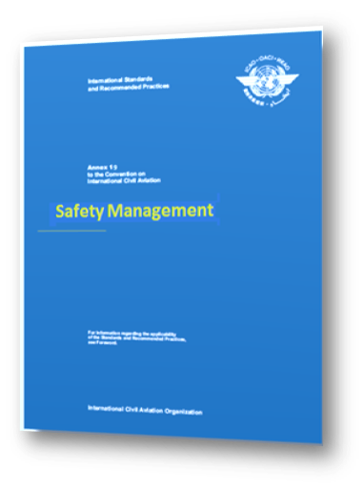
Tre samverkande element
Säkerhets-
styrning
Kunskap, förståelse, motivation
Vad som finns skrivet om vad och hur man ska göra
Varför man tror att man gör det
Faktiskt beteende
Vad man faktiskt gör
(Skriver, 2004)

Slide 10
Aspekter som påverkar säkerhetskulturen
Externa faktorer
(lagar, regler, konkurrensförhållanden, tillsyn, etc)
Ledningens engagemang och syn på säkerhet
Säkerhetsstyrning
(Struktur, system)
Kunskap, förståelse, motivation
Rapporterande, rättvis
och lärande organisation
Faktiskt beteende

Slide 11
En god säkerhetskultur kännetecknas av
Ledning och medarbetare visar ett säkerhetsengagemang och ansvar för säkerhetsfrågorna
God kommunikation för samarbete, dialog och spridning av säkerhetsinformation
Tillräckligt med resurser och god kompetens för säkerhetsarbetet
Ett rättvist, rapporterande och lärande arbetsklimat
Formaliserat och strukturerat system för säkerhetsstyrning
Kunskap, förståelse och beteende

Slide 12
Säkerhetskulturens potential
2016-04-20
12
Vidga våra referensramar för att förstå risk och säkerhet
Nya referensramar som i sin tur kan bidra till att utveckla bl.a. vår tillsyn och flygsäkerheten
Ger en beskrivande bild av vad som krävs för att skapa säkerhet i en verksamhet, dvs. en proaktiv ansats.

Slide 13
Exempel på ”vidgade referensramar”
Arbetskultur dominerad av produktion
- Balans säkerhet – produktion
Drift mot försämrad säkerhet
- Säkerhetsmarginaler/barriärer urholkas och omförhandlas i mötet med olika krav och förändringar
Normalisering av avvikelser
- En säkerhetsfråga blir successivt nedtonad eftersom den förmodade risken inte leder till problem
Notes:
Arbetskultur dominerad av produktion
Säkerhet är aldrig det enda målet i säkerhetskritiska verksamheter. För att överleva måste organisationer förhålla sig till produktionskrav och även eftersträva exempelvis god service, att deadlines hålls, försäljningskrav, sparkrav mm. Dessa parallella krav på resultatleverans och hög säkerhet kan skapa mål som inte överensstämmer med varandra för organisationen vilket medför kompromisser mellan säkerhet och produktion. Arbetet innefattar då en rad beslut som kan vara svåra att fatta då uppfyllandet av ett krav måste ställas mot att göra avkall på ett annat. Se exempelvis Statens haverikommissions (SHK) utredning av ett tillbud vid Åre/Östersund flygplats med en utländsk operatör (Rapport RL 2009:14). Enligt SHK orsakades tillbudet av brister i företagets hantering av balansen mellan flygsäkerhet och produktion.
Organisationer på drift
Liksom alla system så existerar säkerhetskritiska system i en föränderlig värld. Miljön, organisationen, ekonomiska villkor, lagar och bestämmelser, etc. erbjuder kontinuerligt föränderliga förutsättningar och begränsningar. Genom beslut och kompromisser som dagligen fattas av operatörer och ledning anpassar sig organisationen till dessa förändringar, men även till brister, konkurrens och andra potentiellt med säkerheten konfliktande mål som inte överensstämmer med varandra. Barriärer och säkerhetsmarginaler urholkas och omförhandlas i mötet med produktionskrav och förändringar. Här vid uppstår en rörelse – en drift – som är svår att uppmärksamma då den endast består av normalt arbete, dvs. inga avsiktliga, illasinnade överträdelser utan ett arbete utfört av individer i organisationen med motivation, avsikt och vilja att göra ett bra jobb. T.ex. Alaska Airlines MD-80 olyckan
Normalisering av avvikelser
Vid införandet av ett t.ex. ett nytt system. I takt med en till synes ofarlig anpassning växer erfarenhetsbanken av hur t.ex. förändringen eller det nya systemet fungerar. Genom ett intensivt informationsutbyte mellan olika avdelningar formas organisationens förståelse för vad som pågår i verksamheten. Riskanalyser genomförs och identifierar i bästa fall områden som behöver följas upp, förbättras eller kanske elimineras helt för att uppnå en acceptabel säkerhetsnivå. Skillnader mellan hur arbetet var tänkt att fungera och hur det faktiskt fungerar kan initialt resultera i ett högt flöde av avvikelserapporter. Med den växande erfarenheten och hur denna omhändertas kommer definitionen av och vad som uppfattas som en avvikelse att förändras. Exempel: Åre/Östersund tillbudet med tunga starter. Flygbolag och flygplatsen vant sig vid starterna.

Slide 14
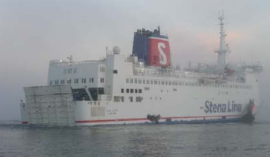
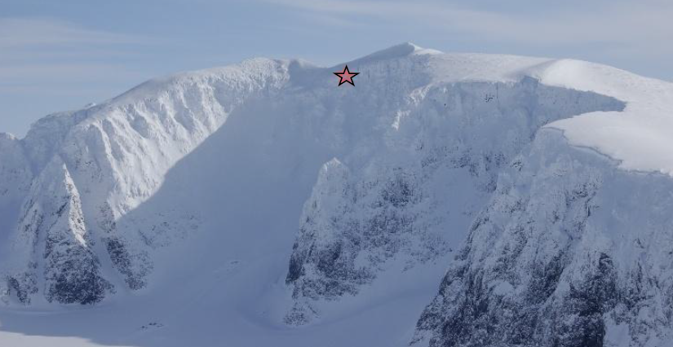
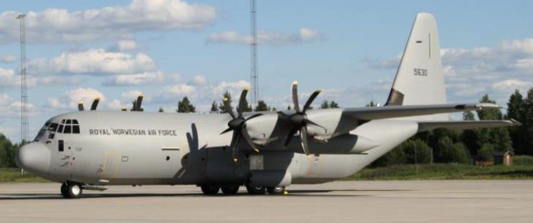
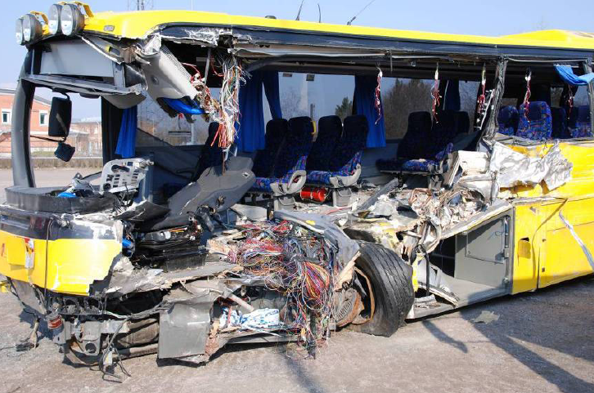
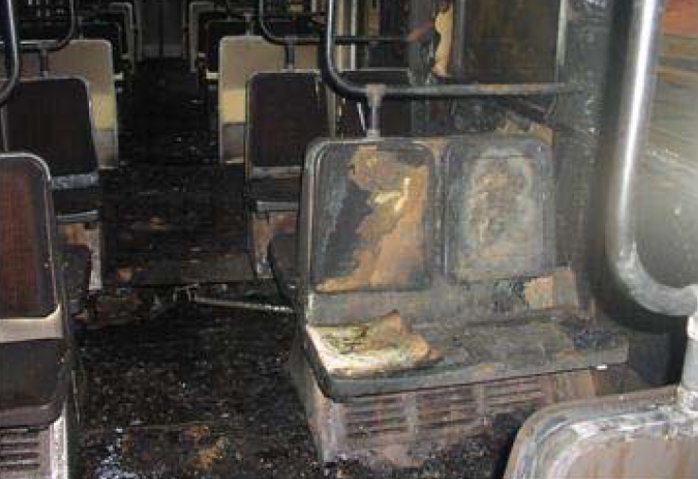
Säkerhetskultur i olycksutredningar
Kollision mellan två fartyg
Kebnekaise 2012
Kollision mellan två bussar 2007
Brand i tunneltåg 2005

Slide 15
Kombination av reaktivt och proaktivt?
Reaktivt:
- Att omhänderta rekommendationer som SHK ger till oss efter att olyckor och tillbud inträffat?
Proaktivt:
- Att bedöma tillståndshavares säkerhetskultur i syfte att förebygga olyckor och tillbud?

Slide 16
Organisation – säkerhetsledningssystem
En säkerhetspolicy underskriven av högsta ledningen i företaget
Identifiering av faror samt ett system för rapportering av händelser inom verksamheten
Riskhantering, dvs. en ständigt pågående process som beskriver vilka risker som finns i verksamheten, analys, åtgärder och uppföljning
Mätning och utvärdering av verksamhetens säkerhetsutveckling samt en strävan efter ständig förbättring
Utbildning samt ett aktivt arbete för att sprida en god säkerhetskultur samt information om konkreta risker i verksamheten
Säkerhetskultur handlar om en organisations gemensamma sätt att tänka och agera i förhållande till risk och säkerhet, dvs. hur en organisation prioriterar och faktiskt arbetar med risker och säkerhet kopplat till sin verksamhet.
En god säkerhetskultur är avgörande för att organisationen ska nå framgång i sitt säkerhetsarbete

Slide 17
Viktiga grundfrågor i riskhantering (organisation, t.ex. ATO, flygbolag)
Vilka är de största riskerna i vår verksamhet idag?
Hur vet vi det?
Vilka riskreducerande åtgärder tar vi?
Hur bedömer vi effekten av dessa åtgärder?
Hur sprider vi den här informationen inom företaget?
Vem/vilka inom organisationen arbetar aktivt och fortlöpande med säkerhetsfrågorna?

Slide 18
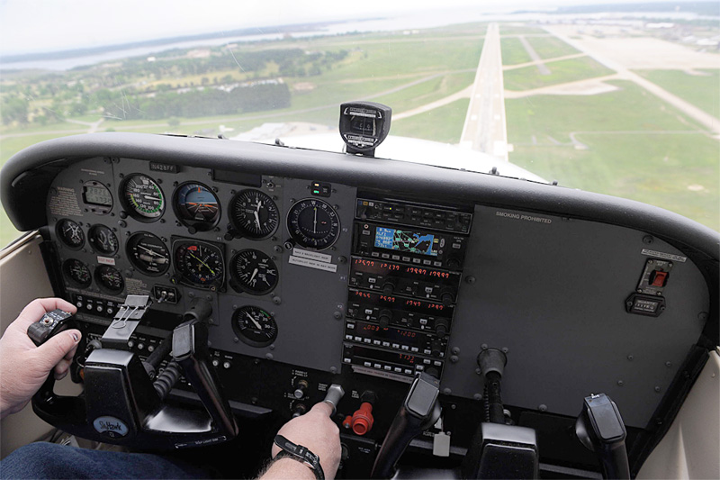
Viktiga grundfrågor för dig och mig!
Vilka är de största riskerna i mitt flyg/arbetspass idag?
Hur vet jag det?
Vilka riskreducerande åtgärder tar jag?
Hur bedömer jag effekten av mina åtgärder?
Hur sprider jag den här informationen till mina berörda pilotkolleger och inom klubben?
Vem/vilka inom organisationen kan ta emot mina lärdomar och erfarenheter?

Slide 19
Hur ser min ”säkerhetskultur” ut?
Lärande?
Rapporterande?
Lär av egna och andras erfarenheter/misstag
Något jag känner till som andra kan dra nytta av?
Säkerhetsinformation (Kommunikation)
Drift mot försämrad säkerhet?
”Damma” av mina H50P-kompendium inför säsongen,
Info från klubben etc.
Hur ser mina personliga ”säkerhetsbarriärer” ut och använder jag dem? (att säga nej, ”flygtrim” etc.)
Normalisering av något jag inte borde göra?
Riskhantering: Att följa/inte följa procedurer

Slide 20

Hur arbetar Transportstyrelsen med begreppet säkerhetskultur?

Slide 21
Arbeta med begreppet säkerhetskultur
Lyfta fram goda ”exempel”.
Proaktivt och reaktivt
Prövning befattningshavare
Haverier m.m.
SPI
Informationsinsatser
SSP
Möte med tillståndshavare/-innehavare
Granskning av organisationens åtgärder
Verksamhetskontroller (t.ex. Riskbaserad tillsyn)

Slide 22
Säkerhetskultur – en del av vår System- och riskbaserade tillsyn
Prövning av befattningshavare
Granskning av manualer och dokumentation
Inspektioner
Audits
Analys – grunden till riskbasering
Prövning av befattningshavare: ”Förstår vikten av och har förmågan att etablera och upprätthålla en säkerhetsfrämjande kultur inom företaget”
Audit: Jämförelse av den verkliga ledningen av verksamheten och hur den genomförs utifrån den som beskrivits i dokumentationen

Slide 23
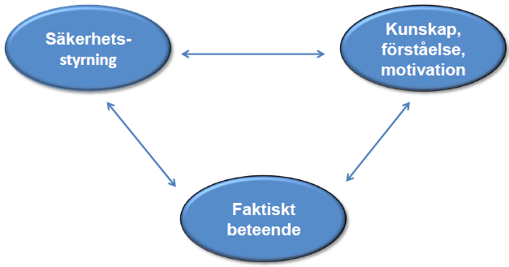
Hur försöker vi ringa in säkerhetskulturen?
Genomgång av olika typer av dokument
Intervjua och samtala
Prata med olika personer som jobbar med olika uppgifter på olika organisatoriska nivåer
Genom att ”röra sig” i organisationen
(Enkäter)

Slide 24

Internationellt uppmärksammat område

Slide 25
Sammanfattning
Säkerhetskultur berör både myndighet, tillståndshavare och enskild individ
Säkerhetskultur bidrar till att vidga våra referensramar om risk och säkerhet
Bidrar till att utveckla vår tillsyn och flygsäkerheten bland tillståndshavare
Inga enkla patentlösningar som garanterat leder till en god säkerhetskultur

